Slide 1
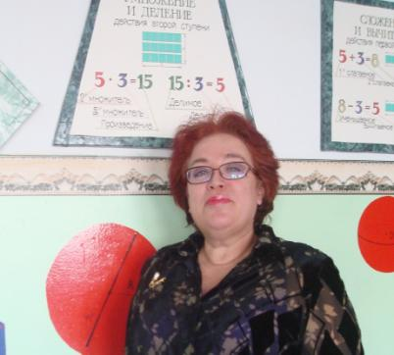
Математический КВН
Ведущая: учитель математики Качалкина А.И.

Slide 2
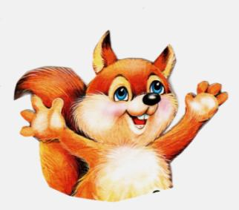
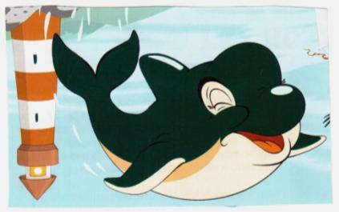
Команды: «Белки» Нам победа всем нужна- Мы команда хоть куда!
и
«Дельфины»
Мы экстрим - живой отряд,
Много в нём крутых ребят.
У нас сил - как у богов,
Одолеем всех врагов!

Slide 3
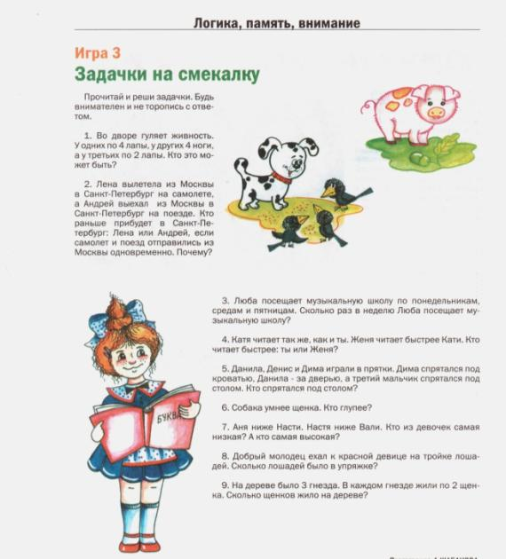
Разминка:

Slide 4
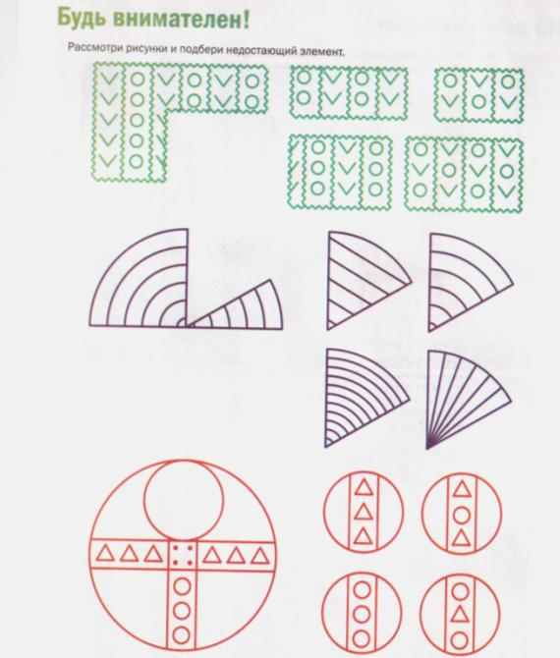
Задания для команд на время:

Slide 5
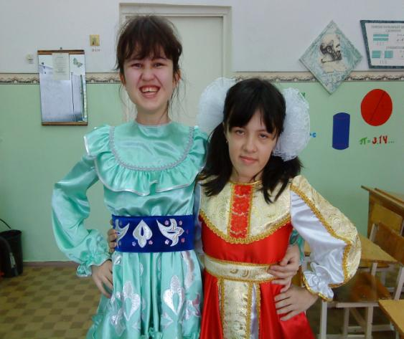
Музыкальная пауза

Slide 6
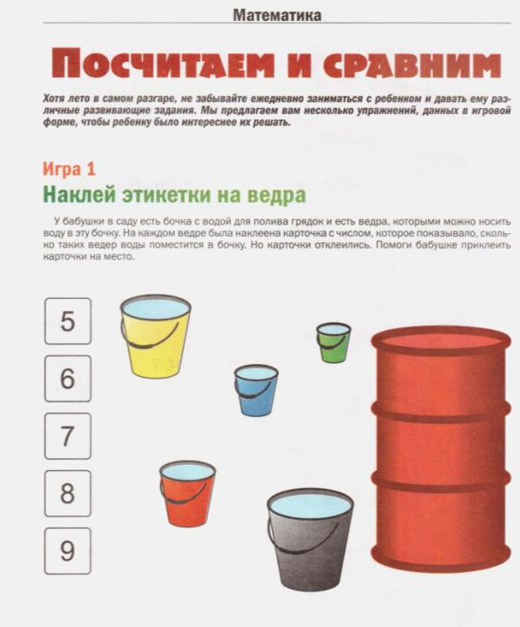

Slide 7
Задания на внимание

Slide 8
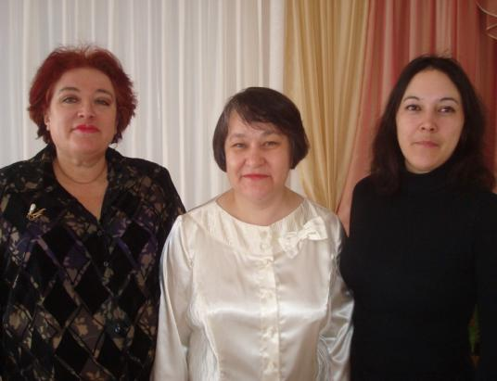
Подведение итогов членами жюри

Slide 9
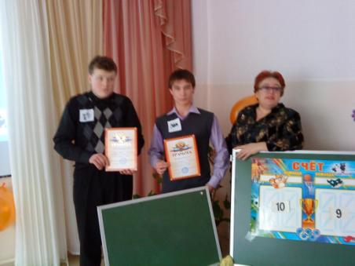
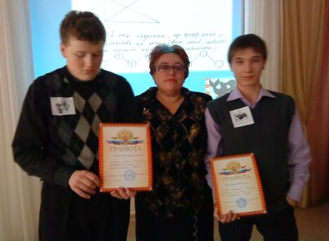
Награждение победителей

